Slide 1
计算机组成原理
总 复 习
童向荣
2017.12.15

Slide 2
第二章 运算方法与运算器
定点加法、减法运算
  掌握原码、补码、反码、移码的表示方法
  掌握变形补码加减法运算
定点运算器的组成
浮点运算方法

Slide 3

溢出概念与检测方法
[例14] ｘ＝＋1100, ｙ＝＋1000，求ｘ＋ｙ。
[解] :
[ｘ]_{补}＝00,1100, [ｙ]_{补}＝00,1000
[ｘ]_{补} 00,1100
＋[ｙ]_{补} 00,1000
01,0100
两个符号位出现“01”, 表示已溢出, 即结果大于最大值。（上溢）
（ｘ＋ｙ）溢出 ！
正确的符号位）

Slide 4
溢出概念与检测方法
[例15] ｘ＝－1100, ｙ＝-0110, 求ｘ＋ｙ
[解] :
[ｘ]_{补}＝11,0100, [ｙ]_{补}＝11,1010
[ｘ]_{补} 11,0100
＋[ｙ]_{补} 11,1010
10,1110
两个符号位出现“10”,表示已溢出,即结果小于最小值。(下溢)
（正确的符号位）
∴ ｘ＋ｙ 溢出！

Slide 5
2.6.1 浮点加法、减法运算
定点运算器的基本结构
已知有两个浮点数ｘ和ｙ,它们分别为：
ｘ＝2^{Eｘ}·M_{ｘ}
ｙ＝2^{Eｙ}·M_{ｙ}
其中：Eｘ和Eｙ分别为数ｘ和ｙ的阶码,
Mｘ和Mｙ为数ｘ和ｙ的尾数。
两浮点数进行加法和减法的运算规则是：
ｘ±ｙ＝ 2^{Eｘ}·M_{ｘ}±M_{ｙ}2^{Eｙ}
＝ （M_{ｘ}2^{Eｘ－Eｙ}±M_{ｙ})2^{Eｙ}， E_{ｘ}≤ E_{ｙ}
先对阶、再计算

Slide 6
∴ 浮点加减运算的操作过程大体分为四步：
1. 0 操作数的检查；
2. 比较阶码大小并完成对阶；
3. 尾数进行加或减运算；
4. 结果规格化并进行舍入处理。
浮点加减运算的操作流程：

Slide 7
[例28] 设浮点数均以补码表示，阶码采用双符号位，尾数采用单符号位。已知：
ｘ＝2⁺⁰¹⁰×0.11011011,
ｙ＝2⁺¹⁰⁰×(－0.10101100),
求ｘ＋ｙ。
[解]：ｘ、ｙ的浮点表示分别为：(设尾数、阶码都用补码）
[ｘ]_{浮}＝00 010, 0.11011011
[ｙ]_{浮}＝00 100, 1.01010100

Slide 8
[ｘ]_{浮}＝00 010, 0.11011011
[ｙ]_{浮}＝00 100, 1.01010100
<1> 求阶差并对阶
△E＝E_{ｘ}－E_{ｙ}＝[E_{ｘ}]_{补}＋[－E_{ｙ}]_{补}
＝00 010＋11 100＝11 110 （=-2）
即△E为－2,ｘ的阶码小，应使M_{ｘ}右移两位，E_{ｘ}加2,
[ｘ]_{浮}＝00 100, 0.00110110(11)
其中(11)表示M_{ｘ}右移2位后移出的最低两位数。
<2> 尾数求和
0. 0 0 1 1 0 1 1 0 (11)
+ 1. 0 1 0 1 0 1 0 0
1. 1 0 0 0 1 0 1 0 (11)

Slide 9
∴ 尾数：[M]补 = 1. 1 0 0 0 1 0 1 0 (11)
<3>尾数规格化处理
执行左规处理，结果为1.00010101(10)，阶码减1，
即：00 100-1= 00 011。
∴ [x+y]_{浮} = 00 011, 1.00010101(10)

Slide 10
浮点运算
<4>舍入处理
采用“0舍1入法”处理,则有：
1. 0 0 0 1 0 1 0 1 (1 0)
＋ 1
1. 0 0 0 1 0 1 1 0
尾数 [M]补 = 1. 0 0 0 1 0 1 1 0
∴ [ｘ+y]_{浮}＝00 011, 1.00010110
<5>判溢出
∵ 阶码为：00 011，符号位为00, ∴ 没有溢出。
故得最终结果为： ｘ＋ｙ＝2⁺⁰¹¹×(－0.11101010)

Slide 11
第三章 内部存储系统
随机读写存储器-SRAM/DRAM
cache存储器
虚拟存储器

Slide 12
3.1.2 存储器的分级结构
存储器的分级结构
对存储器要求: 容量大，速度快，成本低。
为了解决三者之间的矛盾,目前通常采用多级存储
器体系结构，主要存储器结构为：
“寄存器+高速缓冲存储器+主存储器+外存储器”
（CAI演示）

Slide 13
多级存储器体系结构特点：
速度
容量
价格 位
／
快
小
高
CPU
CPU
主机
寄存器
Cache
主存
磁盘
辅存
光盘
光盘
磁带
慢
大
低
磁带
存储器的目标

Slide 14
注意：
CPU能直接访问的存储单元为：寄存器、Cache和内存储器。（主机内的存储单元）
CPU不能直接访问外存储器，外存储器的信息必
须调入内存储器后才能为CPU所处理。

Slide 15
3.1.3 主存储器的技术指标
存储器的技术指标
主存储器的性能指标主要是：存储容量、存取时间、
存储周期和存储器带宽。
字（或字节）存储单元：
存放一个机器字（或字节）的存储单元。
存储单元地址：称为该机器字的地址(字地址或字节地址)。
一个机器字的长度可以为一个字节（8位）；也可以为多
个字节(如16位、32位、64位等）。
∴ 存储单元可以按字节编址；也可按机器字编址。

Slide 16
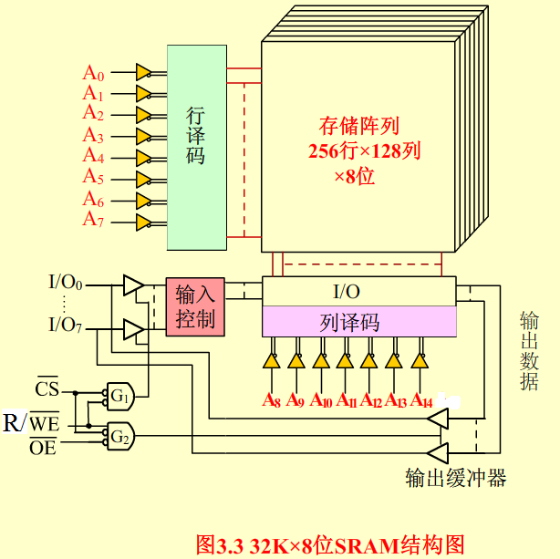
地址信号
CS：片选信号
R/WE: 读/写
控制
数据信号
OE: 输出允
许控制
控制信号

Slide 17
存储系统设计举例： （教材P101,习题第3题）
例: 用16K×8位的DRAM芯片组成64K×32位存储
器，要求分析：
(1) 共需要多少芯片？画出该存储器的组成逻辑框图。
(2) 设存储器读/写周期为0.5μS, CPU在1μS内至少要访问一次存储器。试问采用哪种刷新方式比较合理？两次刷新的最大时间间隔是多少？对全部存储单元刷新一遍所需的实际刷新时间是多少？ （设：芯片刷新周期T=2ms）

Slide 18
解：
（1）要组成64K×32位存储器，需存储芯片数为：
N=（64K×32位）/（16K×8位）=16（片）
每4片芯片（位扩展）组成一组16K×32位的存储区，组内地址为14位（A₀~A₁₃）。
共有4组，构成64K×32位存储器，需用地址A₁₄、A₁₅ 经2:4译码器产生4个片选信号CS₀~CS₃ ，作为4组存储器的选择控制信号 。 （见后图）

Slide 19
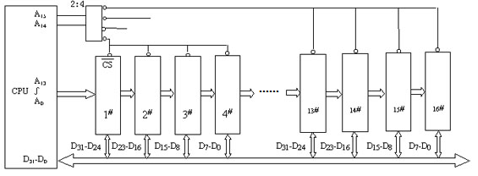
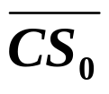

存储系统逻辑框图如下所示：
16K×32位(1)
16K×32位(4)

Slide 20
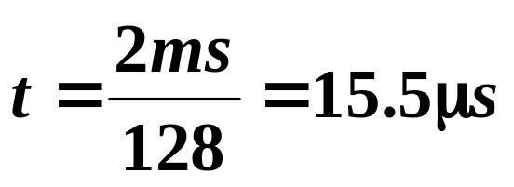

（2）依题意，因为CPU在1μS内至少访问内存一次，
∴ 需采用分散式刷新方式。
设: 16K×8位存储芯片的阵列结构为128行×128列×8，按行刷新，共需刷新128次。刷新周期T=2ms，则分散式刷新的间隔时间为：
则两次刷新的最大时间间隔发生的示意图如下：
可见，两次刷新的最大时间间隔 t_{max}:
t_{max}=15.5-0.5=15 (μs)

Slide 21
对全部存储单元刷新一遍所用的总时间为t_{R}
t_{R} ＝0.5×128=64 (μs)
可知:
若采用集中式刷新, 则产生64μs的“死时间”,
这显然不符合题目的要求.

Slide 22
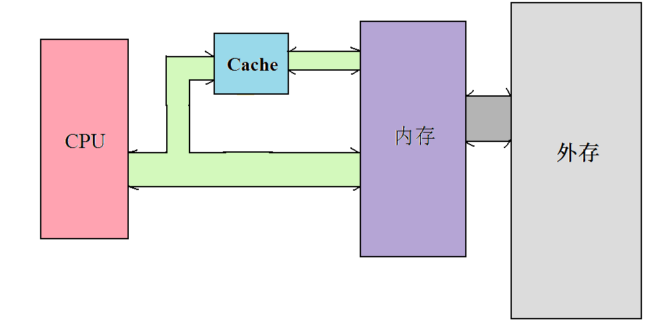
Cache
有效解决存储器的访问速度问题
Cache是为了解决CPU和主存之间速度不匹配而采用的一
项重要技术，它能够高速地向CPU提供指令和数据，显著加
快程序的执行速度。
为什么？

Slide 23
Cache原理基础：程序访问的局部性原理
程序对内存的访问通常具有如下特征表现：
1、程序访问局部性:
程序往往重复使用它刚刚使用过的数据和指令。
2、时间局部性 ：
近期被访问的代码，很可能不久又会被再次访问。
3、空间局部性 ：
地址上相邻近的代码常常会被连续的访问。
原因： 程序的顺序执行和程序的循环等。
特征： 程序90%的访存行为都落在10%的存储空间内，只有
10%的访问落入另外的90%存储空间中。
（程序访问的局部性原理）

Slide 24
既然这样：能否在CUU与主存之间加入一个小
容量的高速缓冲器来替代主存的部分功能，为CPU
提供更快速服务呢？
—— Cache技术的提出
∴ Cache中装入的是主存部分内容的“镜像”，用于为CPU提供更快速的信息存取服务。

Slide 25
举例:
例1: 某Cache+主存系统, 设主存容量1M, Cache容量4K, 每块含32个字。设采用直接映射方式, 试分析:
(1) 写出Cache地址格式;
(2) 写出主存地址格式;
(3) 块表容量为多大？
解：（1） 已知：每块为32个字 →（块内地址5位）
Cache分为 4K /32 =128 块 →（块地址7位）
Cache地址：
（共12位）
11 5 4 0
块号
块内地址
（7 位） （5 位）

Slide 26
（2） 主存地址格式：
主存容量1MB, 分为：1MB/4KB = 2⁸ =256 个区；（8位区号）
每个区的大小等同于Cache大小。
∴
主存地址：
19 12 11 5 4 0
区号
块号
块内地址
（8位） （7 位） （5 位）
Cache地址
（主存地址共20位→ 1M空间）

Slide 27
（3）块表容量：
Cache分为 4K /32 =128 块，每块在块表中都有一项。
∴ 块表单元数为128，每个单元保存的是主存块标记（区号）
∵ 区号为8位 （256个区）
故：块表的容量为： 128×8 （位）

Slide 28
第四章 指令系统
指令格式
指令和数据的寻址方式

Slide 29
4.2 指令格式
指令系统
指令字:（简称指令）表示一条指令的机器字。
指令格式：用二进制代码表示的指令字结构形式，通常由操作码字段和地址码字段组成。
基本格式：
（二进制代码）
操作码字段OP | 地址码字段A
操作码字段OP: 表示指令所要完成的操作与功能；
地址码字段A: 又称为操作数字段，通常指定参与操作的操作数、或操作数的地址。

Slide 30
1 操作码
指令系统
OP字段 | 地址码字段
（二进制代码）
不同的操作码字段编码可用来表示不同的指令。
∴ 操作码字段的位数，一般取决于计算机指令系统中指令的总条数。
显然：n位操作码，可表示2^{n}条不同的指令。
(如: 4位OP可表示16条指令; 7位可表示128条指令等)

Slide 31
指令的基本类型：
根据操作数的物理位置, 指令可归结为如下三种类型。
以二地址指令为例：
操作码 | A1 | A2
（1）存储器-存储器（SS）型指令：（A1、A2都是内存地址）
二操作数分别为：D1=(A1); D2=(A2)
特点：参与操作的数都放在内存里，从内存某单元中取操作数，操作结果也存放至内存单元中。机器执行这类指令需要多次访问内存，因此执行速度较慢。

Slide 32
操作码 | A1 | A2
（2）寄存器-寄存器（RR）型指令：（A1、A2都是寄存器号）
特点：参与操作的数都在寄存器中，从寄存器中取操作数，把操作结果放到另一寄存器。因为执行这类指令，不需要访问内存，因此这类指令的执行速度很快。
（3）寄存器-存储器（RS）型指令：
特点：一个操作数在寄存器中，另一操作数在存储器中。
因此，执行此类指令时，机器既要访问内存单元，又要访
问寄存器。这类指令的执行速度介于RR与SS指令之间。

Slide 33
[例2] 指令格式如下所示，其中OP为操作码，试分析指令格式的特点。(教材P110）
15 9 |  | 7 4 | 3 0
OP | -------- | 源寄存器 | 变址寄存器
位移量(16位)
①
②
[解]：
(1) 机器字长16位；指令格式为：双字长、二地址指令；
(2) 操作码字段OP为7位，可以指定2⁷= 128种指令。
(3) 一个操作数在源寄存器中（可以从2⁴=16个寄存器中选择一个），另一个操作数在存储器中（由变址寄存器和位移量决定该数的内存地址），属于RS型指令。

Slide 34
4.4.1 指令的寻址方式
指令系统
存储地址的概念：
设：某个操作数或某条指令存放在某个存储单元中，该存
储单元的编号（地址），就是该操作数或指令的存储地址。
[寻址方式]：形成指令或操作数的存储地址的方式，称为
寻址方式。
[寻址方式的类别]：
（1）指令寻址方式，形成指令地址的方式。
（2）数据寻址方式，形成操作数有效地址的方式。

Slide 35
1. 顺序寻址方式
指令系统
指令寻址方式有两种:
(1) 顺序寻址方式 (2) 跳跃寻址方式。
指令地址在内存中按顺序安排，当执行一段程序
时，通常是按照指令的顺序依次执行。这种指令被顺
序取出并执行的过程，称为指令的顺序寻址方式。
实现方法：通常使用程序计数器（又称指令指针
寄存器）PC来计数指令的顺序号，依次给出指令在内
存中的地址。（见后图）

Slide 36
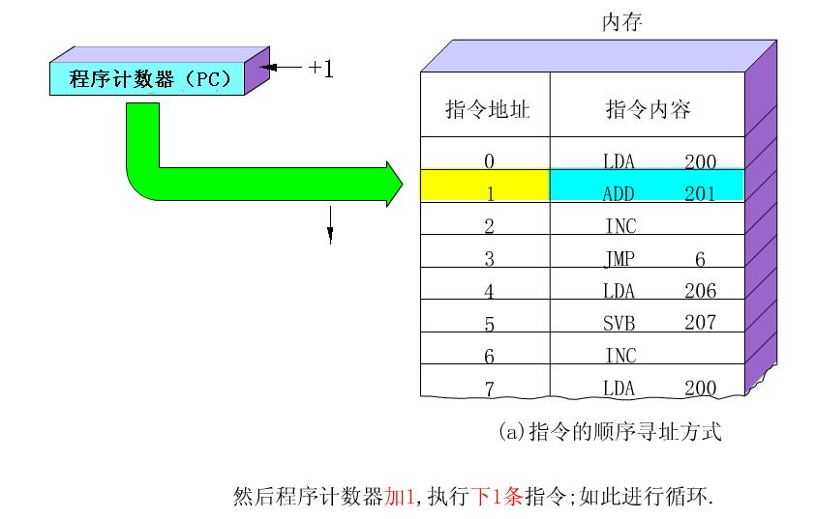
……
由PC指出指令在内存中的地址。

Slide 37
2. 跳跃寻址方式
指令系统
当程序跳出当前顺序，转到一个新地址运行时，
指令的寻址则采取跳跃寻址方式。
所谓跳跃: 是指下条指令的地址码不是由程序
计数器PC顺序地给出，而是由本条指令给出。
程序跳转通过直接修改程序计数器PC的内容来实
现。PC将及时跟踪新的指令地址。
采用指令的跳跃寻址方式，可以实现程序转移或
构成循环程序，从而能缩短程序长度，或将某些程序
作为公共程序引用。
(如：指令系统中的各种条件转移或无条件转移指令）

Slide 38
指令寻址:
顺序
( PC ) + 1 PC
跳跃
新地址 → PC (由执行转移指令实现）
指令地址
指令
指令地址寻址方式
PC
0
LDA 1000
+1
1
ADD 1001
1
顺序寻址
2
DEC 1200
顺序寻址
2
3
JMP 7
顺序寻址
3
4
LDA 2000
5
SUB 2001
6
INC
7
STA 2500
跳跃寻址
7
8
LDA 1100
顺序寻址
8
9
...
(指令寻址方式演示）

Slide 39
可见, 在指令寻址方式中:
顺序寻址是由（程序计数器）PC控制实现的；
跳跃寻址则是由指令控制实现的。
？
？

Slide 40
4.4.2 操作数寻址方式
指令系统
[定义]：形成操作数的有效地址的方法，称为:
操作数的寻址方式。
例如：某单地址指令的结构如下所示，其中用
X、I、D各字段组成该指令的操作数地址字段。
注意：指令中操作数字段所给出的地址码，常常
由形式地址A和寻址方式特征位X、I等组合形成。
操作码
OP
变址
X
间址
I
形式地址
A
操作码字段
操作数字段

Slide 41
指令系统
一般来说： 指令中所给出的地址码，常常只是
一个形式地址A，并不直接是操作数的有效地址EA。
操作数的寻址过程就是把操作数的形式地址，变
换为操作数的有效地址EA的过程。
给出有效地址EA
的形成方式
操作码
OP
变址
X
间址
I
形式地址
A
操作码字段
操作数字段
注意到：相对于指令寻址方式来说，数据寻址方式要丰富灵活得多。

Slide 42
课后习题8，P125
某机器字长32位，主存容量1M，单字长指令，有50种操作码，采用寄存器寻址、寄存器间接寻址、立即寻址、直接寻址等寻址方式。ＣＰＵ中有PC，IR，AR，DR等16个通用寄存器。问：
  指令格式如何安排？
  能否增加其他寻址方式？

Slide 43
分析与解答
50条指令，需要2^6，则操作码需要6位；
4种地址寻址方式需要2位寻址方式特征位；
16个寄存器需要4位寄存器地址；
则还余20位主存地址位。
OP（6）
X（2）
R（4）
A（20）

Slide 44
寻址方式
可以令
  X=00，为寄存器寻址
  X=01，为寄存器间接寻址
  X=10，为立即寻址
  X=11，为直接寻址
目前不能增加其他寻址方式，因为2位X已经占满。

Slide 45
寻址空间
试分析各种寻址方式的寻址空间多大？
  寄存器寻址方式：共有16个寄存器，即，空间为16；
  寄存器间接寻址方式：机器字长32位，则寄存器字长亦为32位，则32位的寄存器可以指定4G个主存地址；
  立即寻址的寻址空间就是这个数本身，即，1；
  直接寻址方式：A有20位，则可以指定1M的主存空间。

Slide 46
第五章 中央处理器CPU
CPU的组成和功能
指令周期
微程序控制器

Slide 47
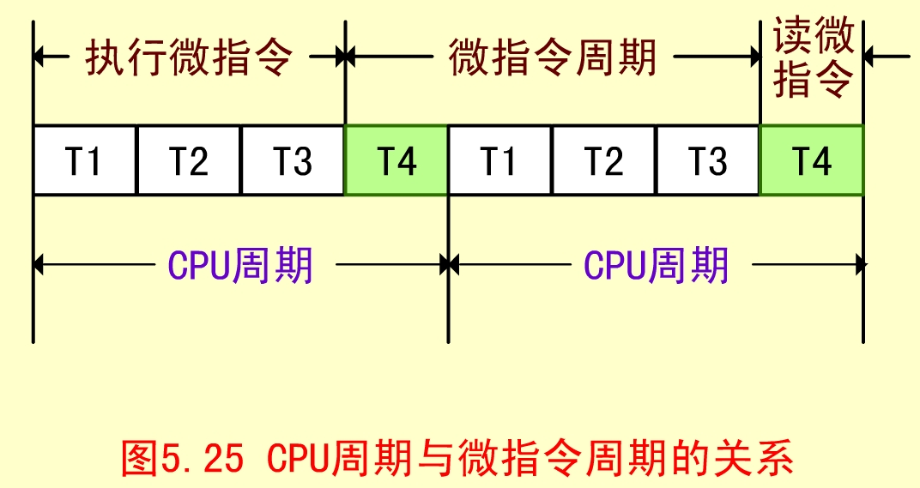
5 CPU周期与微指令周期的关系
例：下图给出了某小型机中CPU周期与微指令周期的时间关系：
读取下一条微指令

Slide 48
开始取下一条微指令
执行微指令
T₁
T₂
T₃
T₄
CPU周期
CPU周期
∴ 在串行工作的微程序控制器中：
微指令周期 = 读出微指令的时间
+ 执行该条微指令的时间
= CPU周期

Slide 49
6 机器指令与微指令的关系
中央处理器
问题：
在机器中，一会儿取机器指令，一会儿取微指
令，它们之间到底是什么关系?
？
微 指 令
机器指令

Slide 50
中央处理器
几点注释：
1.一条机器指令的功能是由若干条微指令组
成的序列来实现的，即：一条机器指令对应由一
个微程序来实现。
简言之，每一条机器指令都有一段对应的微
程序来进行解释和实现。
（见教材P151图5.26)

Slide 51
2. 指令与微指令、程序与微程序、地址
与微地址的对应关系为： 前者只与内存储器有
关，属于软件；后者只与控制存储器有关，属
于硬件命令范畴。与此相关，各自也有相对应
的硬设备。
3. 一条微指令周期通常对应一个CPU周期。
∴ 由微指令本身送出的微命令信号通常维
持一个机器周期（节拍电位信号）。
下一步要解决的问题

Slide 52
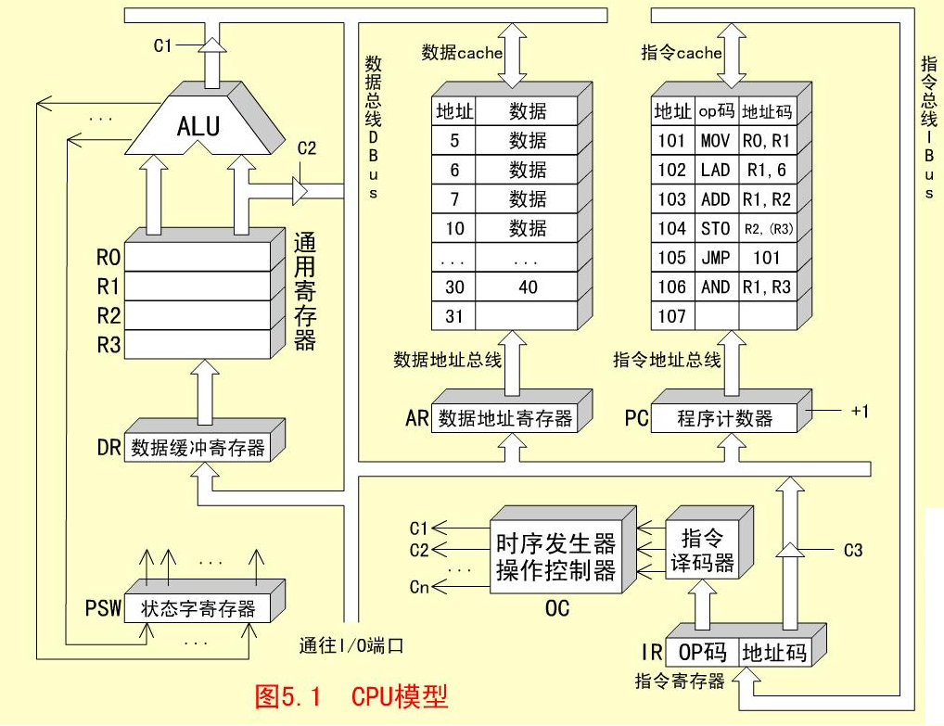
片内Cache
运算器
控制器

Slide 53
[名词概念]：
中央处理器
=取指时间+执行指令时间
大
指令周期 : CPU从内存取出一条指令并执行完这条指令所需的时间总和。
CPU周期 : 又称机器周期，CPU访问内存所花的时间较长，因此定义：CPU从内存读取一条指令字的所需的最短时间，称为机器周期（CPU周期）。
时钟周期 : 通常称为时钟T周期或节拍脉冲。
一个CPU周期通常包含若干个T周期。
小

Slide 54
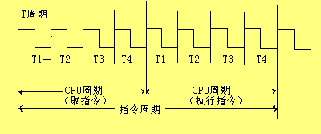
中央处理器
采用定长CPU周期的各类指令周期的相互关系:
相互关系：
1个指令周期 = 若干个CPU周期；
1个CPU周期 = 若干时钟T周期

Slide 55
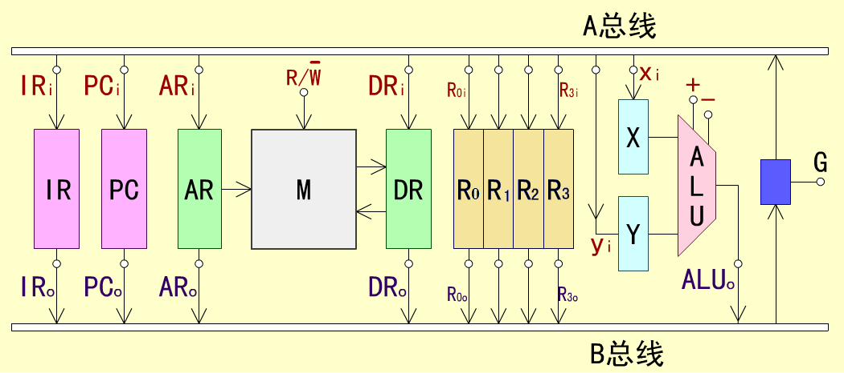
例1 某双总线结构机器的数据通路如下：
(教材P139-141)
+1

Slide 56
中央处理器
图中：ALU由加、减控制信号决定完成何种操作，控制信号G控制的是一个三态门电路。
另外，图中：y_{i}表示y寄存器的输入控制信号，R_{ii、}R_{io}分别为寄存器Ri 的输入、输出控制信号，未标字符的线为直通线，不受控制。
G可以将总线A和总线B连接起来，实现了输出和输入之间的信息通讯。
试讨论如下问题：

Slide 57
中央处理器
(1) “ADD R2，R0”指令完成(R0)+(R2)→R0的功能操作，画出其指令周期流程图，假设该指令的地址已放入PC中。并列出相应的微操作控制信号序列。
【解】：“ADD R2，R0”指令是一条加法指令，参与运算的两个数放在寄存器R0和R2中，指令周期流程图包括取指令阶段和执行指令阶段两部分。
已知数据通路图为：

Slide 58
②
②
+1
④
①
③
“ADD R2，R0”指令: (R2)+(R0)→R0
详细指令周期流程图如图(a)所示，并标注了每一步操作所需用到的微操作控制信号序列。
PC→AR PC_{o}, G, AR_{i}
M→DR, (PC)+1 R / W=R; +1
DR→IR DR₀, G, IR_{i}
R₂→Y R_{2o}, G, Y_{i}

Slide 59
(a) 加法
发出的命令信号
①
PC→AR
PC_{o}, G, AR_{i}
取指
M→DR, (PC)+1
R / W=R; +1
②
DR→IR
③
DR₀, G, IR_{i}
（时间序列）
译码
R₂→Y
R_{2o}, G, Y_{i}
④
执行指令：ADD R2, R0
R₀→X
R_{0o}, G, X_{i}
Y+X→R₀
+, G, R_{0i}

Slide 60
中央处理器
(2) “SUB (R1)，R3”指令完成: (R3)-((R1))→R3
的操作，画出其指令期流程图，并列出相应的
微操作控制信号序列。
与教材不同
【解】：“SUB (R1), R3”指令是一条减法指令, 其指令周期流程图如图(b)所示。
与ADD指令不同的是：在执行指令阶段，微操作控制信号序列有所不同。

Slide 61
+1
“SUB (R1), R3”指令: (R3) - ((R1)) →R3
详细指令周期流程图如图(b)所示，并标注了每一步操作所需用到的微操作控制信号序列。

Slide 62
(b) 减法
发出的命令信号
PC→AR
PC_{o}, G, AR_{i}
取指
M→DR, (PC)+1
R / W=R; +1
DR→IR
DR₀, G, IR_{i}
译码
R₃→Y
R_{3o}, G, Y_{i}
R_{1o}, G, AR_{i}
R / W=R
DR₀, G, X_{j}
R₁→AR
M→DR
执行指令
SUB (R1), R3
DR→X
Y-X →R₃
–, G, R_{3i}
(R3)-((R1))→R3

Slide 63
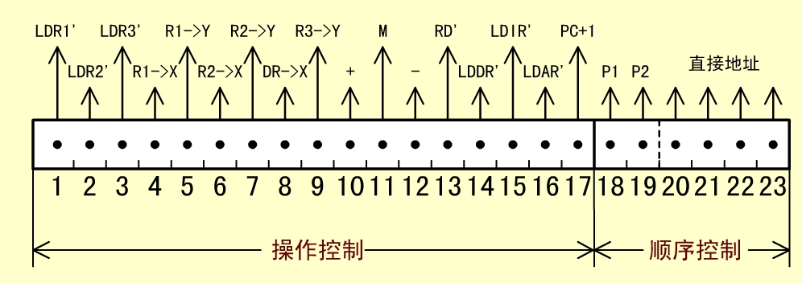
微指令基本格式
中央处理器
操作控制部分：用来发出各种操作控制信号（微命令）
顺序控制部分：用来决定如何形成下一条微指令的地址
微指令的一般格式为：
也可以通过测试形成下一条微指令的地址
可以直接给出下一条微指令的地址
操作控制字段
顺序控制字段

Slide 64
微程序
一系列微指令的有序集合就是微程序。
一段微程序对应一条机器指令。
微地址 ：存放微指令的控制存储器的单元地址

Slide 65
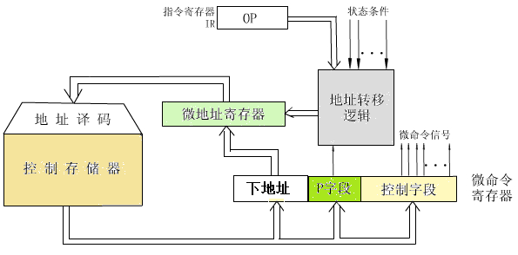
3 微程序控制器原理框图
CAI演示
(CM)
(μAR)
到地址转移逻辑
(μIR)
此处与教材不同
(μI)
它主要由控制存储器CM、微指令寄存器μIR和地址转移逻辑三大部分组成。

Slide 66
（1）控制存储器CM
中央处理器
CM是微程序控制器的核心部件，用来存放微程
序（其一般由快速ROM组成）。其性能(包括容量、
速度、可靠性等)与计算机的性能密切相关。
CM负责存放实现全部指令系统的微程序, 它是一
种高速只读存储器。一旦微程序固化，机器运行时则
只读不写。
其工作过程也是：依次读出微指令并加以执行。

Slide 67
微指令周期:
“读出一条微指令并执行该微指令的时间总和”称为一个微指令周期。
通常，在串行方式的微程序控制器中，微指令周期就是CM的工作周期。
CM的存储容量视机器指令系统而定，即取决于微程序的数量，其字长就是微指令字的长度。
对CM的要求是速度快，读出周期短。
依次取出并执行微指令

Slide 68
（2）微指令寄存器µIR
用来存放由控制存储器CM读出的微指令。
顺序控制字段
µIR：
操作控制字段
测试字段
微地址字段
（微命令字段）
（微地址）
µAR
微地址寄存器(µAR): 用于存放下一条要访问的微指
令的地址，而微命令寄存器则保存当前微指令的操作
控制字段和判别测试字段的信息。

Slide 69
（3）地址转移逻辑
中央处理器
在一般情况下，当前微指令读出后，微地址字段
（简称微地址）会自动送入µAR，作为下一条微指令
的地址（见此），具体有下面两种情况：
1）如果微程序不出现条件跳转，则下一条微指令
的地址就直接由µAR给出。

Slide 70
2）当微程序需要条件转移时，则根据判别测试字段P和执行部件的“状态条件”反馈信息，通过修改微地址寄存器µAR内容的方法，获得新的下一条微指令的地址，进而实现微程序的转移。
这一功能就由地址转移逻辑来承担，其可以
根据转移条件，自动完成修改微地址的任务。

Slide 71
例: 某计算机微指令共有50个微命令，其中包含有4个互斥性命
令组, 各组分别包含微命令: 6, 4,12, 8个，试分析：
（1）操作控制字段最少需多少位？
（2）与直接表示法相比，操作控制字段可减少多少位？
[解]：（1）采用混合表示法设计操作控制字段：
4个互斥性命令组分别包含微命令: 6, 4, 12, 8个；(共30个)
各字段位长分别为：3，3，4，4位，共14位。
其余的微命令用直接表示法：共（50-30）=20 位。
∴ 操作控制字段最少需: 14+20=34位
（2）与直接表示法相比，操作控制字段可减少: 50-34=16位。

Slide 72
课后习题8（P182）
某机有8条微指令I1-I8，每条微指令包含的微命令控制信号如下表所示。a-j分别对应10种不同性质的微命令信号，假设一条微指令的控制字段限为8位，请安排微指令的控制字段格式
微指令 | a | b | c | d | e | f | g | h | i | j
I1 | √ | √ | √ | √ | √
I2 | √ |  |  | √ |  | √ | √
I3 |  | √ |  |  |  |  |  | √
I4 |  |  | √
I5 |  |  | √ |  | √ |  | √ |  | √
I6 | √ |  |  |  |  |  |  | √ |  | √
I7 |  |  | √ | √ |  |  |  | √
I8 | √ | √ |  |  |  |  |  | √
首先要找出哪些微命令信号是互斥的，可以采用编码表示法，发现(d,I,j)和(e,f,h)是两组互斥的信号【 (b,I,j)也可以】。

Slide 73
设计过程
(d,I,j)和(e,f,h)作为两个小组，分别进行译码，可得6个微命令信号；
其余的a,b,c,g微命令信号直接控制；
则整个控制字段表示如下
a
b
c
g
**
**
01—d
10—i
11--j
01—e
10—f
11--h

Slide 74
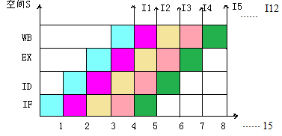
流水线分析举例： （教材P182 习题13 类似）
例1: 已知：某机器指令周期包括有：取指令（IF）、译码（ID）、执行（EX）和写回寄存器堆（WB）四个过程段，采用指令流水线结构，现有12条指令连续输入此流水线。要求：
(1) 画出流水线的时空图。
(2) 求流水线的实际吞吐率，假设时钟周期T=100ns 。
(3) 求流水处理器的加速比。
解：（1）画出流水线的时空图
可见：在流水线初空时，完成12条指令需要15个时钟周期
I1
I2
I3
I4
I5
I1
I2
I3
I4
I5
I6
I1
I2
I3
I4
I5
I6
I7
I1
I2
I3
I4
I5
I6
I7
I8

Slide 75
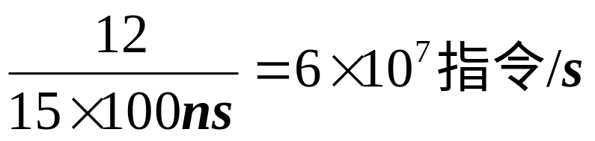
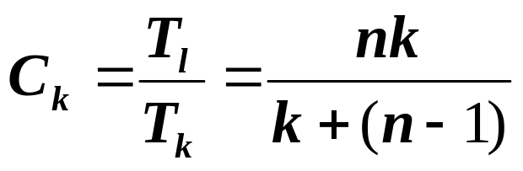
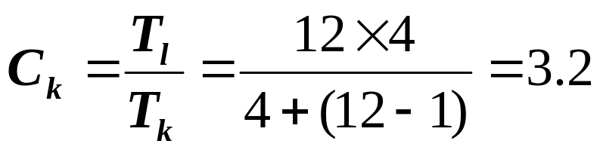
（2）流水线的实际吞吐率（单位时间完成指令的条数）
∵ 流水线在15个时钟周期中执行了12条指令，
∴ 流水线的实际吞吐率为：
(=60 MIPS)
（3）流水线的加速比：
已知： k级流水线的加速比为：
代入数据：n=12; k=4
∴

Slide 76
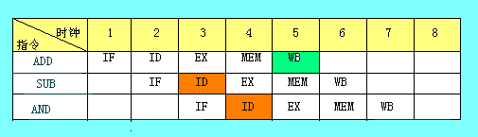
中央处理器
例：某程序执行时，指令发生数据相关冲突的情况。
ADD R0，R1; (R0)+(R1) → R0
SUB R2，R0; (R2)-(R0) → R2
AND R0,#0FH; (R0) & #0F → R0
译码并取操作数
指令发生数据相关冲突

Slide 77
中央处理器
【例4】流水线中有三类数据相关冲突：写后读相关；
读后写相关；写后写相关。判断以下三组指令各存在
哪种类型的数据相关。(教材P166)
(1) I1: ADD R1，R2，R3 ； (R2) + (R3) →R1
I2: SUB R4，R1，R5 ； (R1) - (R5) →R4
(2) I3: STA M(x)，R3 ； (R3) →M(x)，M(x)是存储器单元
I4: ADD R3，R4，R5 ； (R4)+(R5) →R3
(3) I5: MUL R3，R1，R2 ；(R1)×(R2) →R3
I6: ADD R3，R4，R5 ；(R4) + (R5) →R3
第(2)组指令中，I3指令应先读出R3内容并存入存储单元
M(x)，然后在I4指令中将运算结果写入R3。但由于I4指令进入流
水线，造成在I3指令执行读出R3内容的操作前，I4指令就先执行
了写入R3的操作，进而导致R3的内容读出错误，发生WAR（写
后读）数据相关。
第(1)组指令中，I1指令运算结果应先写入R1，然后在I2指令中读出R1内容。由于I2指令进入流水线，造成在I1指令执行写入R1前，I2指令就先执行了读出R1内容，进而导致R1内容的读出错误，发生RAW（读后写）数据相关。
第(3)组指令中，如果I6指令的加法运算完成时间早于I5指令
的乘法运算时间，就会造成：在指令I5写入R3前，指令I6就先执
行了写入R3的操作，进而导致R3的内容错误，发生WAW（写后
写）数据相关 。

Slide 78
第六章 总线系统
总线的结构
总线的仲裁

Slide 79
注意：
在单总线结构的计算机中，总线是多种功能部件共享共用的资源，要求连接到总线上的逻辑部件都必须高速运行并及时释放总线，以便使各设备都能迅速获得总线控制权。
—— 以保证总线资源的得到充分使用。
慢速设备如何接入？
显然：这种总线结构不能适应计算机系统中各类不同资源对总线的高效使用问题。

Slide 80
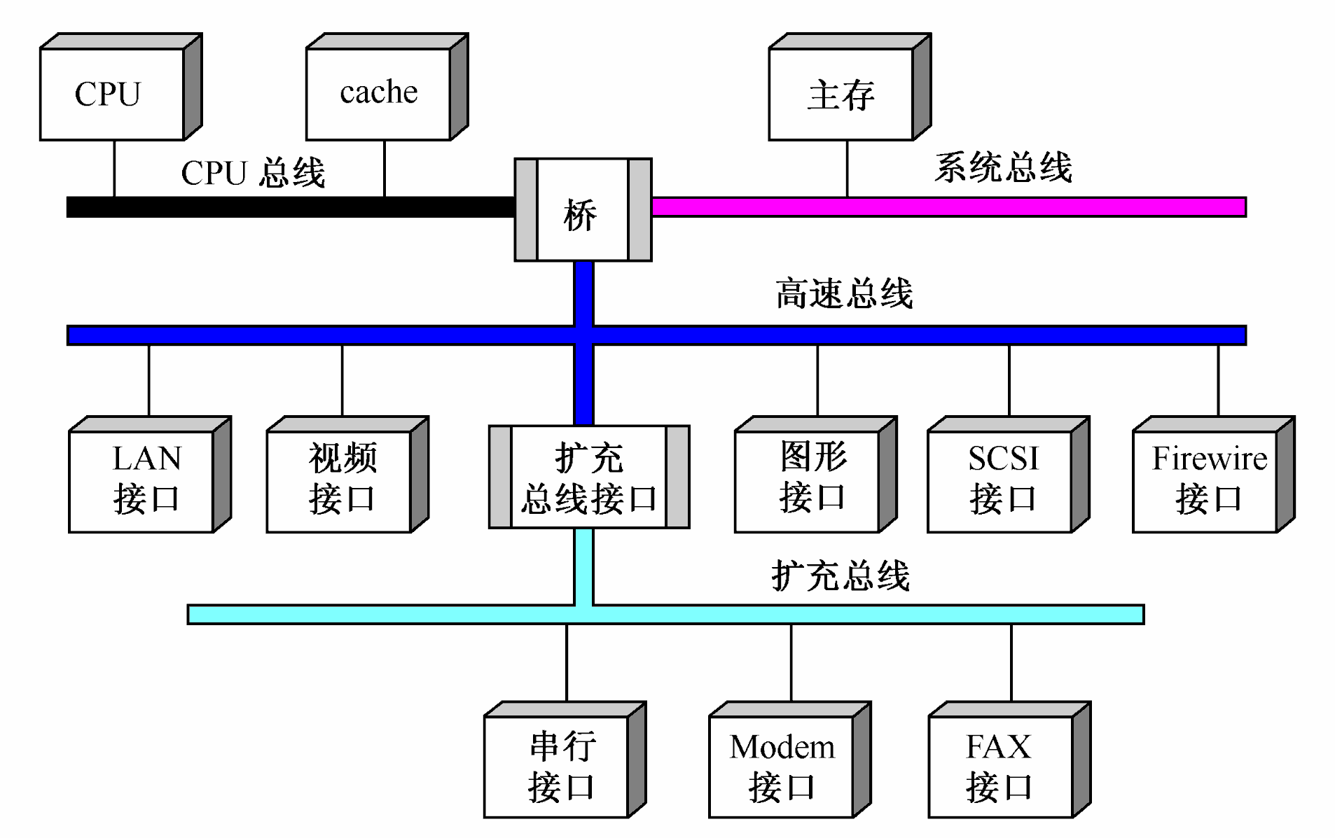
总线系统
2.多总线结构（现代机器）
在CPU、主存、I/O之间互联采用多条总线，如图所示。

Slide 81
仲裁策略与方式：
对多个主设备提出的占用总线请求，一般采用优先级策略或公平策略进行仲裁。
----例如：在多处理器系统中队各CPU模块的总线请求采用公平的原则处理，而对I/O模块的总线请求采用优先级策略。
按照总线仲裁电路的位置不同，仲裁方式可分为两类形式：
链式查询
集中式
计数器定时查询
总线仲裁控制
独立请求方式
分布式

Slide 82
(1) 链式查询方式
总线系统
基本思想：
各设备通过共用单一的请求线，向中央仲裁器发
出总线请求“BR ”。在总线不忙（BS线状态为“0” ）的情况下，仲裁器向外发出总线授权信号“BG”。
BG信号串行地依次查询I/O接口，一旦查到发出总
线请求的接口，即给该I/O接口以总线控制权（同时，
将BS置为“1”）， BG信号便不再继续查询。

Slide 83
链式查询仲裁过程:
BS －总线忙
BR－总线请求
BG－总线授权
总
线
控
制
部
件
数据线
地址线
BS
BR
I/O接口0
…
I/O接口n
I/O接口1
BG
…
被总线授权

Slide 84
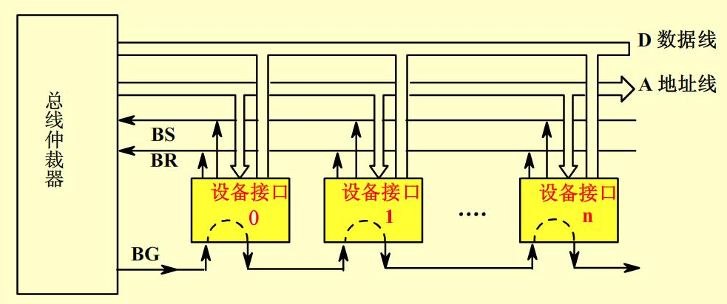
链式查询方式
问题?
链式查询方式的缺点:
1. 由于对请求需要查询确定，故：响应速度较慢。
2. 对查询链电路的故障很敏感。一旦由于某种原
因造成“断链”，那么，断点以后的设备都无法获得总线的使用权了。

Slide 85
链式查询方式
仲
裁
器
问题?
3. 查询链的优先级是物理固定的，如果优先级高的设备频繁的出现请求时，优先级较低的设备就可能长期无法使用总线。
权利的过度不均等！

Slide 86
(2)计数器定时查询方式
基本思想：
总线上的任一设备要求使用总线时，仍然通过共
同的BR线向中央仲裁器发出总线请求。
区别：
仲裁器接到请求信号以后，在总线不忙（BS线为
“0” ）的情况下，启动仲裁地址计数器开始计数，
并把计数值通过一组地址线发向各设备。
多少根？
3根线，可管理2³=8个设备；4根线，可管理2⁴=16个设备等

Slide 87
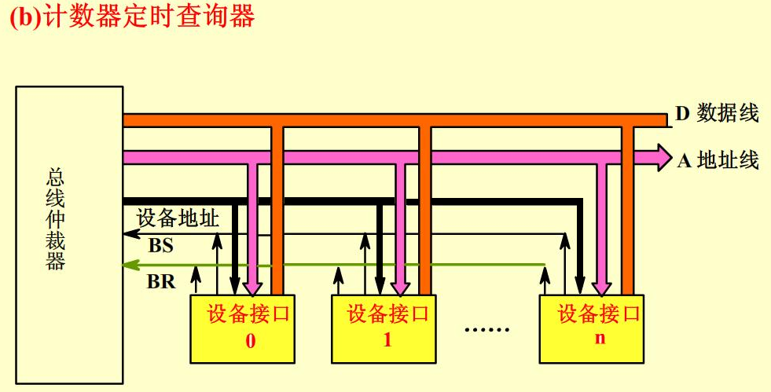
每个设备接口都有一个设备地址比较电路，当地址线上的计数值与请求总线的设备地址（0,1,2，…,n）相一致时（何时？）
  假设计数器从0开始计数，有n个设备，设备1和设备2发出请求，则计数器为0时，没有设备地址与总线上的计数值相同；当计数器为1时，设备1的地址与总线上的计数值相同。
则该设备立即占用总线（置BS线为“1”），从而获得总线使用权，同时中止计数查询。

Slide 88
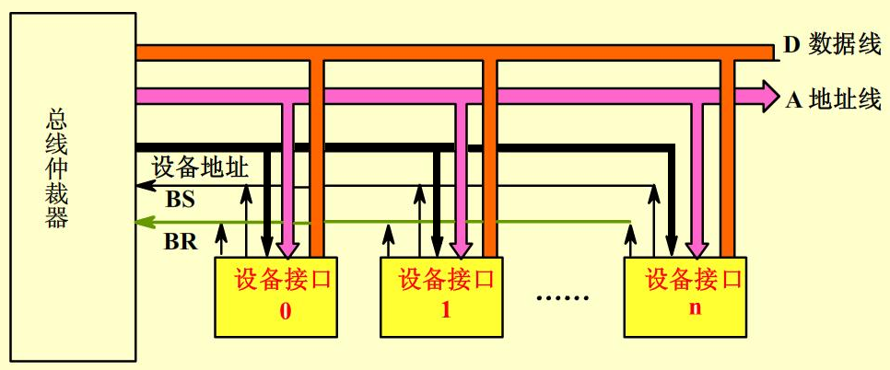
计数器
仲
裁
器
计数器查询方式的特点：
1. 若每次计数器都从“0”开始，则：各设备的优
先次序与链式查询法相同，即：优先级的顺序是固定
的。
2. 若每次计数器启动都从上次的中止点开始，则
每个设备使用总线的优先级相等。

Slide 89
计数器
仲
裁
器
3. 计数器的初值可用程序来设置，因而可以方便
地改变优先次序。
当然，这种灵活性是以增加线数为代价的（如：
增加为3根线，可管理2³=8个设备；增加为4根线，则
可管理2⁴=16个设备等）。

Slide 90
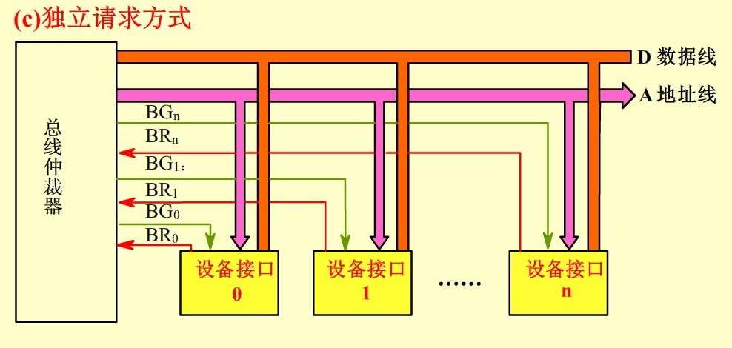
设备n被总线授权
仲
裁
器
每个设备都可以独立地向仲裁器发出自己的请求信号BR_{i}，并独立地接受总线授权BG_{i} 。

Slide 91
独立请求方式的特点：
1. 响应时间快，确定优先响应的设备所花费的时间少，不用逐个设备地查询。
2. 既可以预先固定，也可以通过程序来方便地改变优先次序，因此对优先次序的控制相当灵活；
3. 可以用屏蔽(禁止)请求的办法，封锁来自某些设备的请求。（对设备的请求进行干预和管理）
4. 这种方式需增加的线数较多（N个设备，需要
2N根线），仲裁器的结构相应也要复杂一些。
集中式总线仲裁方式演示

Slide 92
第七章 外围设备
外围设备的定义：
除了CPU和主存外，计算机系统的其它部件都视为外围设备。
中央部分CPU和主存，通过总线与第二层的适配器(接口)部件相连，第三层是各种外围设备控制器，最外层则是外围设备。
外围设备包括：输入设备、输出设备、外存设备、数据通信设备和过程控制设备几大类。
每一种外围设备，都是在它自己的设备控制器控制下进行工作，而设备控制器则通过适配器和主机连接，并受主机控制。

Slide 93
第八章 输入输出系统
程序中断方式
DMA方式

Slide 94
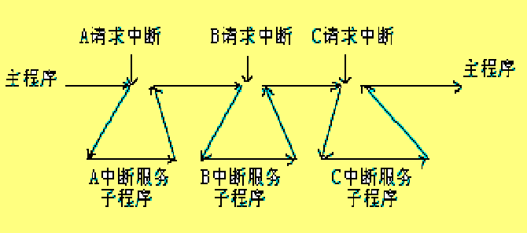
8.3.1 中断的基本概念
输入输出系统
中断（Interrupt）是指CPU暂时中止现行程序，转去处理随机发生的紧急事件，处理完后自动返回原程序的功能和技术。
（类似于学生上课主动提问，或家里来访客）
中断处理过程图

Slide 95
中断方式主要特点：
1、允许CPU与外设并行工作；
2、尤其适用于对随机出现的服务需求的处理，一旦设备提出信息交换或处理请求，一般可立即得到CPU的受理。
3、CPU是这种方式处理过程的“主控者”。 ？
4、与程序查询方式相比，中断方式的硬件结构相对复杂一些，服务过程也要繁琐一些。

Slide 96
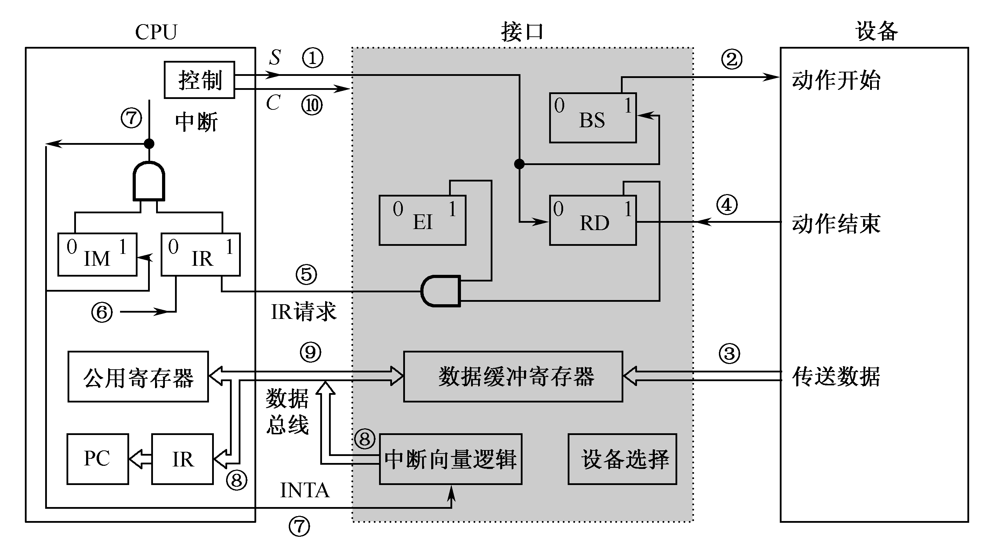
程序中断方式的基本接口 (CAI演示)

Slide 97
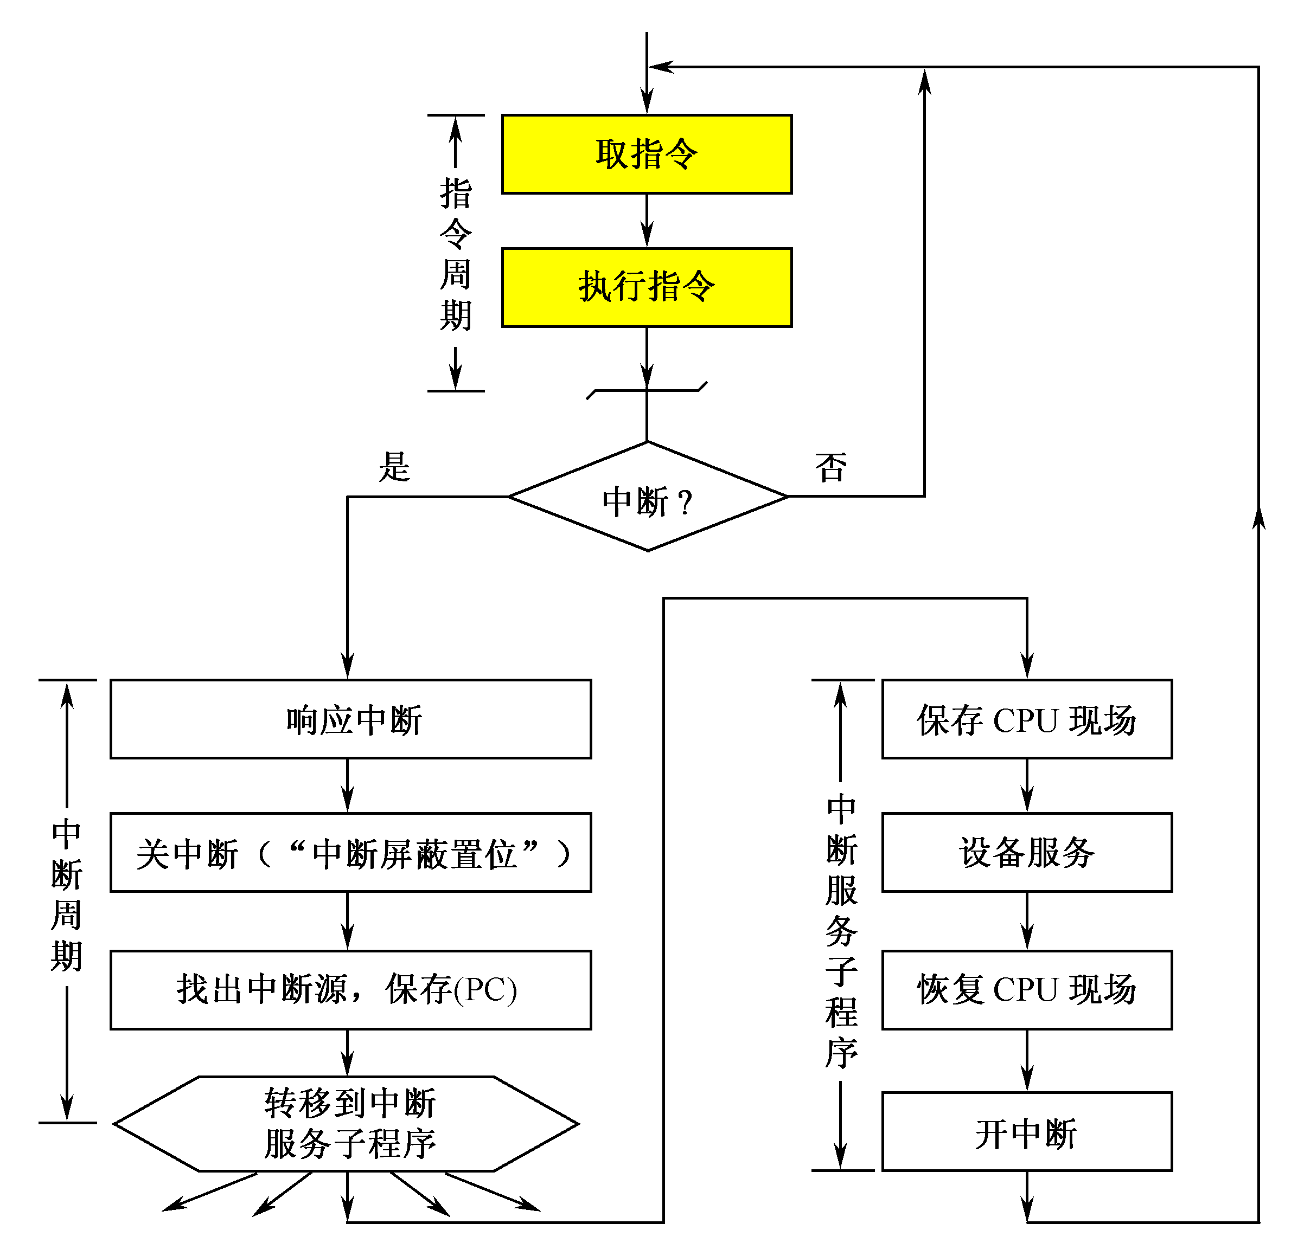
单级中断系统
与多级中断对比

Slide 98
单级中断系统的主要特点：
在单级中断系统中：当CPU响应并处理某一中断请求过程中，不允许其它中断源打断该中断服务程序，即使比当前处理中断源优先权高的中断源，也不允许打断。 —— 单级中断的特征。
可以通过中断屏蔽字IM的设置与控制，来实现
这一要求。

Slide 99
3.中断向量的产生
输入输出系统
向量中断：当CPU响应中断时，由硬件直接产生一个固定的地址(即向量地址)，由向量地址指出各中断源设备的中断服务程序入口，这种方法通常称为向量中断法。（如前图）
显然，每个中断源分别有一个中断服务程序；每个中断服务程序又都有自己的向量地址。

Slide 100
向量中断法 ：
每次响应中断时，能由硬件电路自动产生被响应中断源向量地址的方法。 向量中断法
注意到：
一旦电路设计好，各中断源的向量地址就固定不能改变了。
———（这显然是一种缺陷）
如何解决？
中断服务程序入口地址（的地址）

Slide 101
输入输出系统
③ 多级中断中的每一级可以只有一个中断源，也可以有多个中断源。并且，各级中断之间可以实现中断嵌套。
注意：这种嵌套只能是“高级”嵌套“低级”，同一
级内的不同中断源是不允许中断嵌套的。
同一级内的其它中断源的请求,必须在处理完当前
中断后，才能被响应和处理。
这种“允许”或“不允许”，可以通过IM的设置与控制来实现。
∴ 在多级中断系统中，当某一级中断被响应后，要关闭本级和低于本级的各中断屏蔽触发器（IMi“置1”) ；同时，开放本级以上的各级中断屏蔽触发器（ IMi“置0”) ，以此来实现正常的中断嵌套。

Slide 102
输入输出系统
④ 中断系统一般都希望有较快的中断响应时间，因此，在多级中断系统中，确定首先响应哪一级中断和哪一个中断源，一般都设计由硬件逻辑实现，而不是用程序实现。（即：响应优先级是固定的）
注意到：
在二维中断结构中，首先由优先级排队电路确定优先响应中断级；然后再根据优先权确定该级中优先响应的中断源。此过程一般通过链式查询的硬件逻辑来实现。 （见后图）

Slide 103
2、多级中断的处理过程
允许新
的嵌套
关中断
开中断
硬件完成
执行中断服务子程序
保存断点
(PC)
关中断
识别中断源
与单级中断对比
设备服务
恢复现场和屏蔽字
保存现场和屏蔽字
开中断
设置新的屏蔽字
返回恢复断点

Slide 104
DMA 传送过程：
数据传送(DMA控制器负责）
DMA请求
CPU负责
否
DMA预处理：
主存起始地址
设备地址
传送数据个数
启动设备
允许传送？
DMA
DMA
是
DMA
主存地址送总线
数据送主存（或I/O设备）
修改主存地址（+1）
修改字计数器（-1）
DMA数据传送;
CPU继续执行主程序
同时完成一批数据传送
否
数据块
传送结束？
DMA后处理：
中断服务程序
做 DMA 结束处理
是
继续执行主程序
向CPU申请DMA中断

Slide 105
预祝大家在期末考试中
取得好成绩！

